Slide 1
12강 데이터베이스 정규화

Slide 2
정규화
정규화(Normalization)
- 데이터베이스 설계 시 불필요한 데이터 중복 현상 발생
- 이상 현상을 제거하면서 올바르게 설계 하는 과정

Slide 3
정규화
이상현상
- 삽입 이상 : 불필요한 데이터도 함께 삽입해야하는 문제
- 갱신 이상 : 중복 튜플 중 일부만 변경하여 데이터가 불일치
- 삭제 이상 : 튜플을 삭제하면 꼭 필요한 데이터까지 함께 삭제

Slide 4
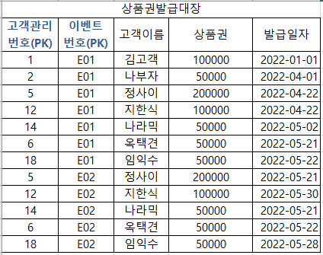
정규화
이상현상 예제

Slide 5
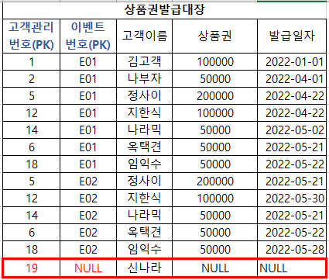
정규화
이상현상 – 삽입 이상
- 이벤트에 참여하지 않은 고객 등록 시 이벤트번호가 Primary Key 이므로
Null 이 허용 안됨 => 등록 불가.

Slide 6
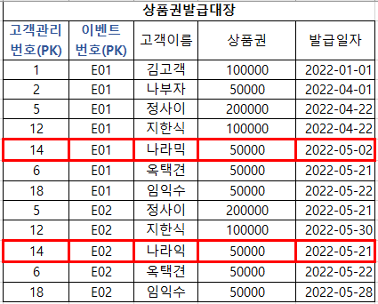
정규화
이상현상 – 갱신 이상
- 고객 이름 중 “나라믹＂을 “나라익“으로 수정할 경우 모든 “나라믹“ 행을
수정 해야 하지만 그림처럼 따로 수정이 되는 경우가 발생

Slide 7
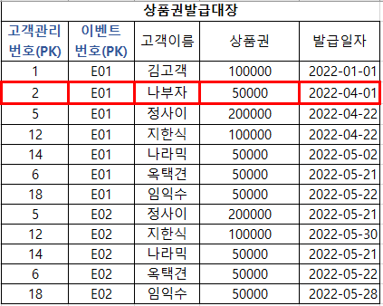
정규화
이상현상 – 삭제 이상
- 고객 이름 중 “나부자”고객의 이벤트 참여 취소 시
행(튜플)을 삭제해야 하므로 이벤트 정보 뿐만 아니라 고객 정보 모두 삭제

Slide 8
정규화
필요성
- 이상 현상 방지
- 관련 있는 속성으로만 테이블 구성
방법
- 테이블, 테이블간 관련성 및 구성을 분해
- 속성들 간의 관련성을 함수 종속성(FD : Functional Dependency)
- 함수 종속성이 하나 존재하도록 분해

Slide 9

정규화
함수 종속
- 테이블, 릴레이션을 구성하는 부분 집합 X, Y
- 결정자, 종속자로 나누어 판단
- 고객아이디 -> (고객이름, 등급)
X -> Y
X가 Y를 함수적으로 결정한다.
Y가 X에 함수적으로 종속되어 있다.
결정자
종속자
결정자
종속자

Slide 10
정규화
정규형 종류
- 릴레이션이 정규화된 정도는 정규형 (NF : Normal Form) 으로 표기
제1정규형
제2정규형
기본 정규형
제3정규형
보이스/코드 정규형
정규형
제4정규형
고급 정규형
제5정규형

Slide 11
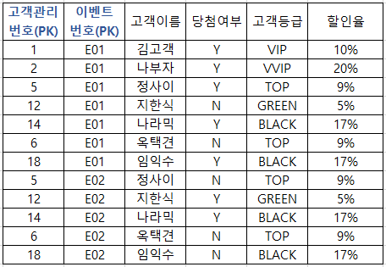
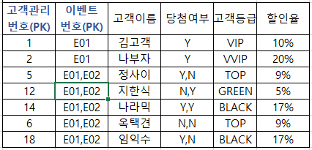
정규화
제1정규형 1NF; First Normal Form
- 릴레이션에 속한 모든 속성의 도메인이 원자(atomic value)값으로만 구성

Slide 12
정규화
고객등급
고객관리번호
할인율
당첨여부
이벤트번호
고객이름

Slide 13
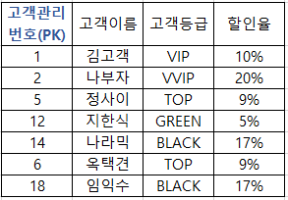
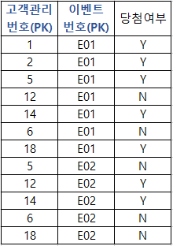
정규화
제2정규형 2NF; Second Normal Form
- 릴레이션이 제1정규형에 속하고, 기본키가 아닌 모든 속성이 기본키에 완전 함수 종속
고객
이벤트참여

Slide 14
정규화
고객등급
고객관리번호
할인율
당첨여부
이벤트번호
고객이름
부분 함수 종속을 제거하려고 분해
고객등급
고객관리번호
고객관리번호
할인율
당첨여부
이벤트번호
고객이름
고객 릴레이션
이벤트 참여 릴레이션

Slide 15
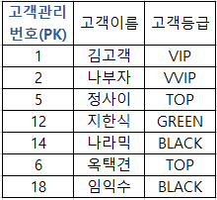
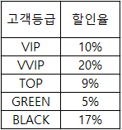
정규화
제3정규형 3NF; Third Normal Form
- 릴레이션이 제2정규형에 속하고, 기본키가 아닌 모든 속성이 기본키에 이행적 함수 종속이 되지 않는다
고객
고객등급

Slide 16
정규화
고객등급
고객관리번호
할인율
고객이름
이행적 함수 종속을 제거
고객등급
고객관리번호
고객등급
할인율
고객이름

Slide 17
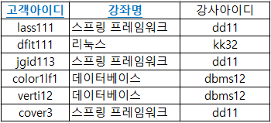
정규화
보이스/코드 정규형 BCNF; Boyce/Codd Normal Form
- 릴레이션의 함수 종속 관계에서 모든 결정자가 후보키

Slide 18
정규화
고객아이디
강사아이디
강좌
후보키가 아닌 결정자를
제거하려고 분해
고객아이디
강사아이디
강사아이디
강좌

Slide 19
정규화
제4정규형
- 릴레이션이 보이스/코드 정규형을 만족하면서 함수 종속이 아닌 다치 종속을 제거
- 다치종속: 두 개의 독립된 애트리뷰트가 1:N 관계로 대응 하는 관계
제5정규형
- 제4정규형을 만족하면서 후보키를 통하지 않는 조인 종속을 제거

Slide 20
정규화
실습 1. 12강source.xlsx의 고객구매 시트의 내용을 제1정규화를 적용 하시오.
실습 2. ‘실습1’의 결과를 이용하여 제2정규화를 적용 하시오.
실습 3. 쇼핑몰이용 고객, 구매 테이블을 설계 하시오(제3정규화 적용)

